Slide 1
KIT DE HIGIENE:
1 | Manta Polyester 180 x 220 cm 150 gr/m2
1 | Linterna con baterías
1 | Caja de 8 toallitas de Repelente para mosquitos
1 | Toalla pequeña 12"x12"
1 | Botella de plástico reutilizable para agua
1 | Desodorante 50ml
1 | Peinilla sin punta
1 | Libreta para anotar
1 | Bolsita plástica para meter documentos a prueba de agua, con colgante
1 | Par de medias Largas de colores claros
1 | Unidad de ropa interior ONE SIZE
1 | Bolsa roja con logo
Dignity Kits

Slide 2
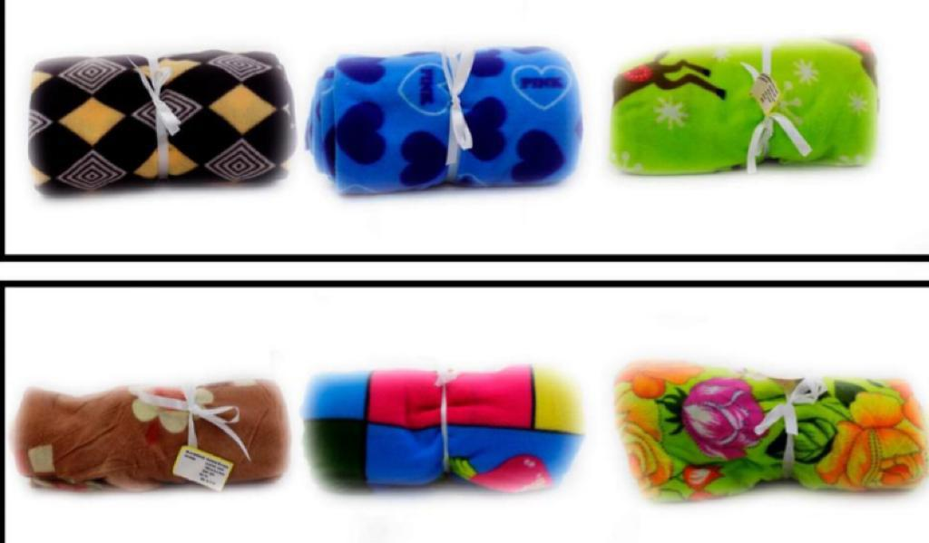
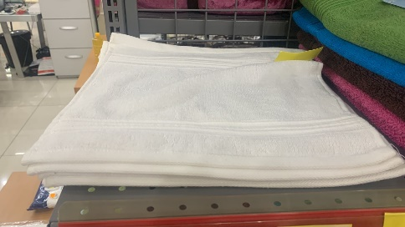
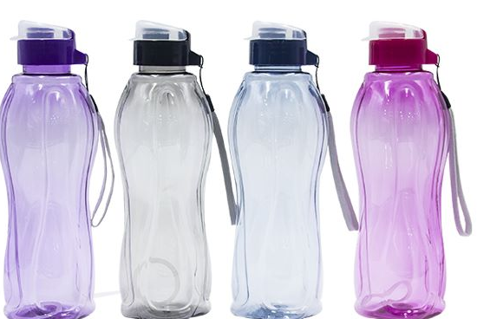
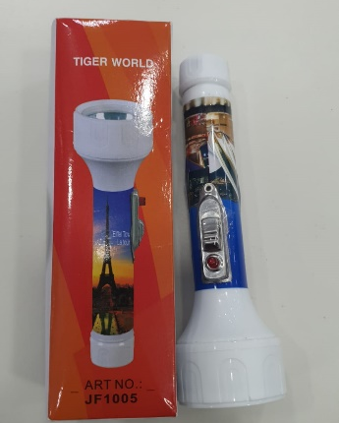
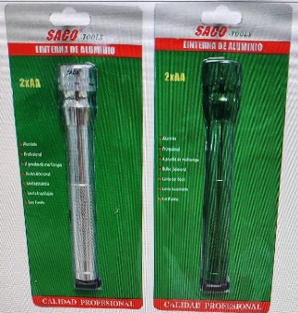
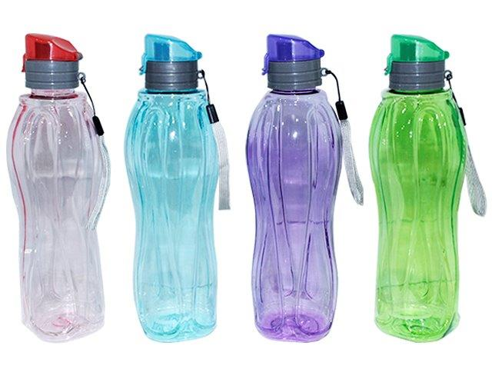
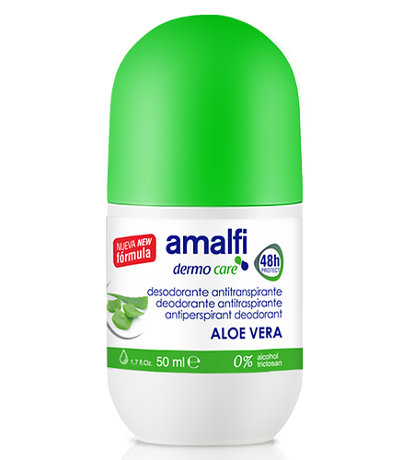
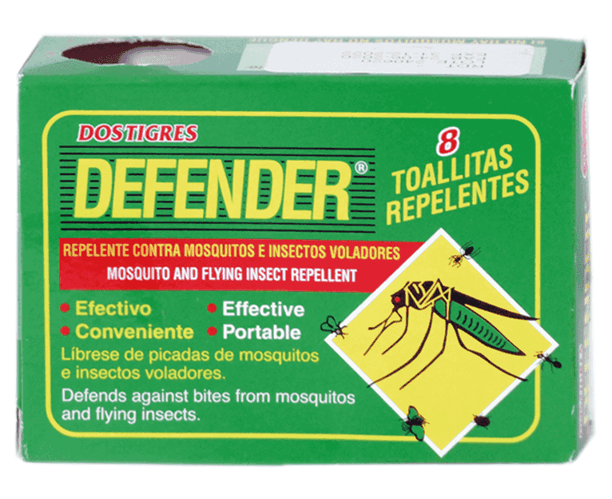
Dignity Kits
1 unidad
Manta
Polyester 180 x 220 cm 150 gr/m2
1 unidad
Toalla pequeña 12"x12"
1 Unidad
Botella de plástico reutilizable para agua 700ml y 1,000ml
1 unidad
Linterna con baterías
(Varios modelos)
1 Unidad
Desodorante 50ml unisex
Exp. 01/2025
1 Unidad
Caja de 8 toallitas de Repelente para mosquitos
Exp. 04/2025

Slide 3
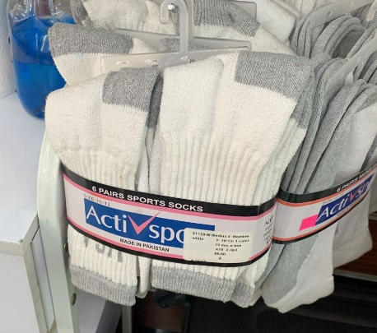
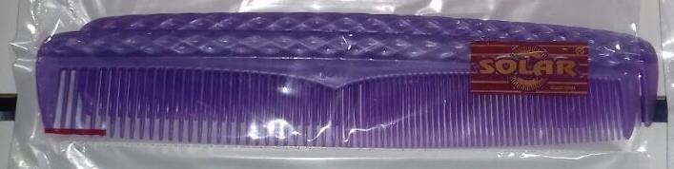
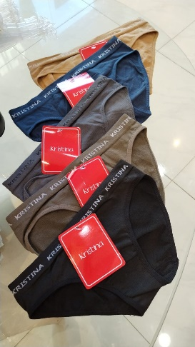
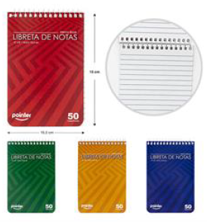
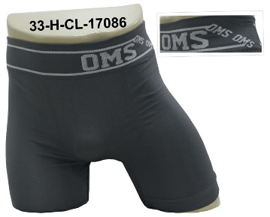
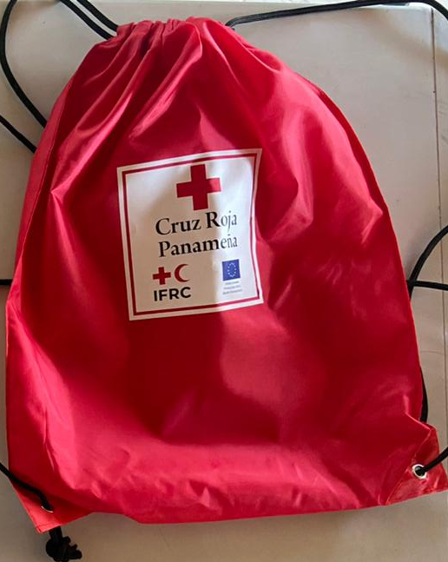
Dignity Kits
1 Unidad Peinilla sin punta
1 Unidad
Par de medias Largas de colores claros
1 Unidad
Ropa Interior
3,700 Panty One Size 3,700 Boxer One Size
1 Unidad
Libreta 4” x 6” para anotar
1 Unidad
Bolsita plástica para meter documentos a prueba de agua, con colgante
1 Unidad
Bolsa roja con logo

